Slide 1
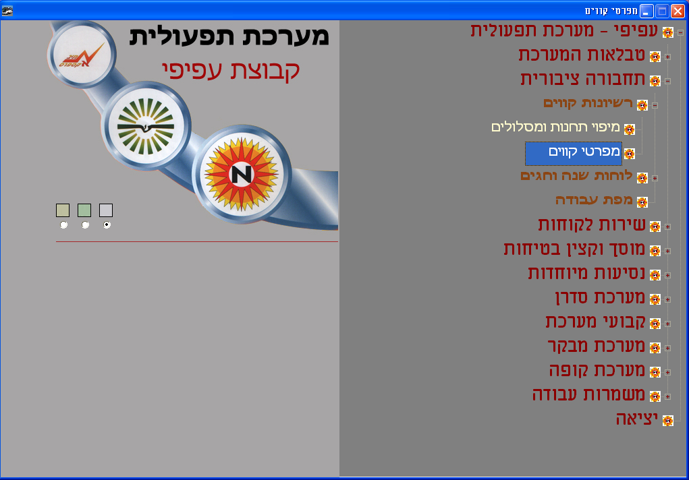
תחבורה ציבורית – רישיונות קווים מפרטי קווים .
1 - לחיצה פעמיים על תחבורה ציבורית .
2 – לחיצה פעמיים על רישיונות קווים .
3 – לחיצה פעמיים על מפרטי קווים .
4 – תוצאה : מסך מפרטי קווים .

Slide 2
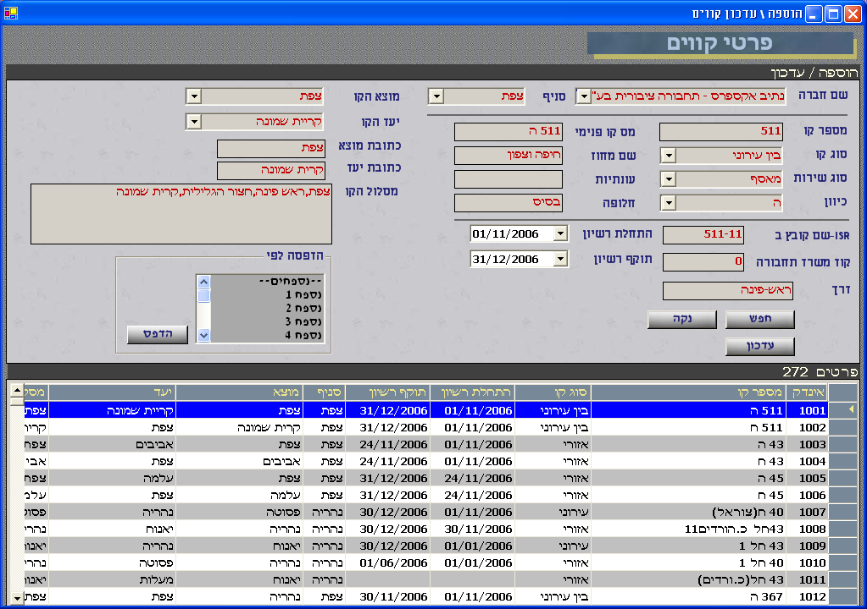
1.2.1.2 מפרטי קווים
צפייה
2 – תוצאה : מופיע על המסך פרטי הקו .
1 – לחיצה על הקו הרצוי

Slide 3
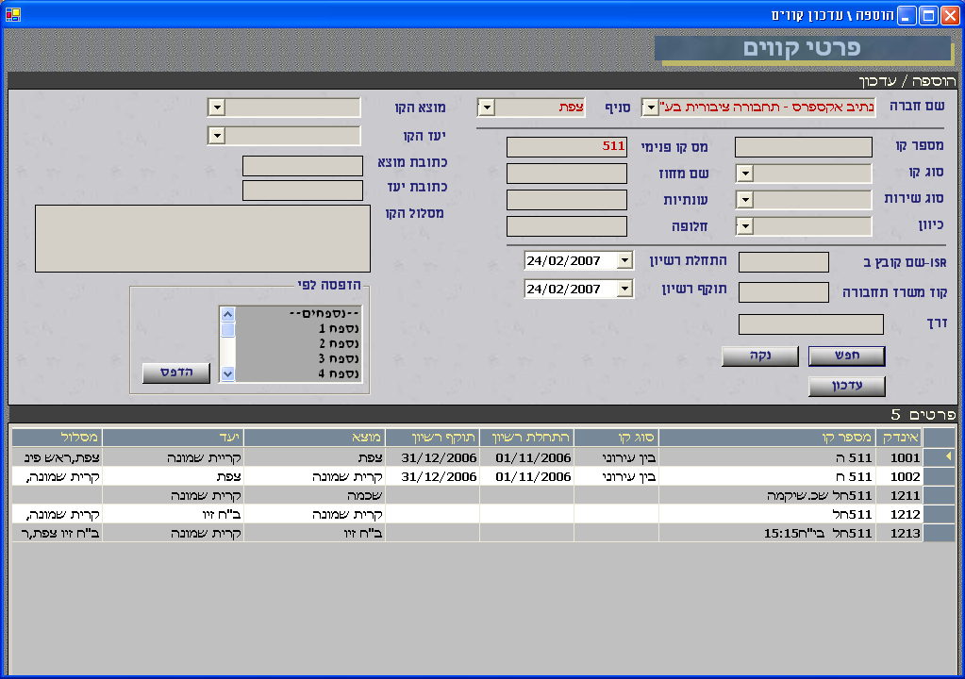
1.2.1.2 מפרטי קווים
חיפוש
1 – בחירת תנאי החיפוש
2 – לחיצה על חיפוש
3 – תוצאה : הצגת התאמות החיפוש .

Slide 4
1.2.1.2 מפרטי קווים
עדכון
2 – שינוי פרטים ריצוים .
3 – לחיצה על עדכון
1 – לחיצה על הקו הרצוי
4 – תוצאה : מפרט הקו מתעדכן .

Slide 5
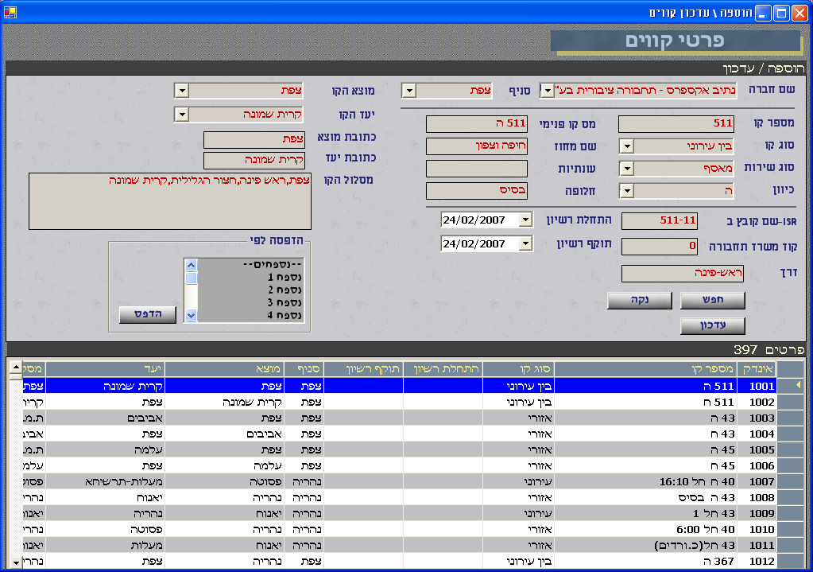
1.2.1.2 מפרטי קווים
צפייה בזמני הנסיעות של קו .
1 – לחיצה פעמיים על הקו הרצוי .

Slide 6
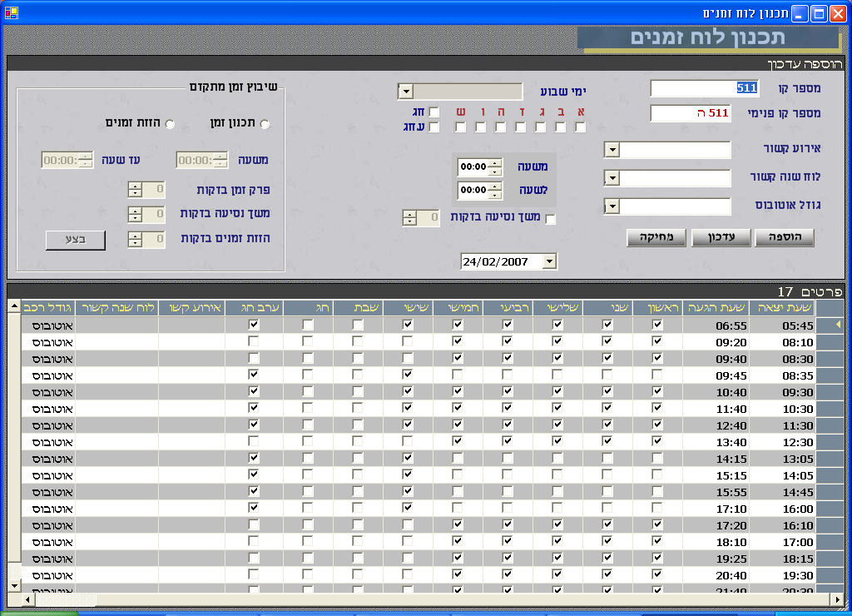
1.2.1.2 מפרטי קווים
צפייה בזמני הנסיעות של קו .
2 – תוצאה : חלון עם הזמנים של הקו המבוקש .

Slide 7
1.2.1.2 מפרטי קווים
הוספת זמנים לקו.
2 – בחירת ימי שבוע שהזמן פעיל בהם .
3 – בחירת זמן (משעה, לשעה) .
1 – בחירת גודל אוטובוס .
4 – בחירת תאריך רצוי לכניסת הזמן לתוקף .
5 – לחיצה על הוספה
6 – תוצאה : הזמן נשמר במערכת .

Slide 8
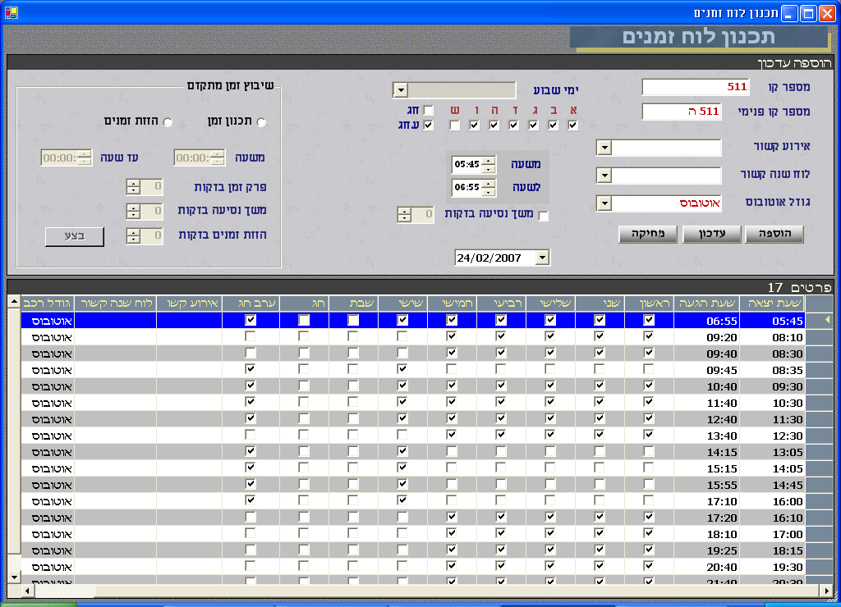
1.2.1.2 מפרטי קווים
עדכון זמנים לקו.
3 – לחיצה על עדכון .
2 – שינוי פרטים ריצוים .
1- בחירת הזמן לעדכון
4 – תוצאה : הזמן מתעדכן .

Slide 9
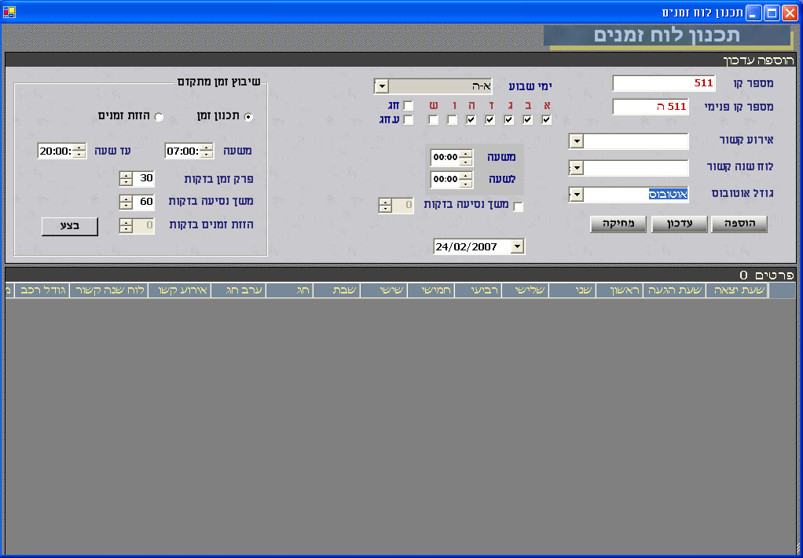
1.2.1.2 מפרטי קווים
שיבוץ זמן מתקדם.
2 – בחירת ימי שבוע שהזמנים פעילים בהם .
1 – בחירת גודל אוטובוס .
3 – לחיצה על תכנון זמן .
4 – בחירה משעה
5 – עד שעה

Slide 10
1.2.1.2 מפרטי קווים
שיבוץ זמן מתקדם.
6 – בחירת פרק זמן בדקות
7 – בחירת משך הנסיעה בדקות
8 – לחיצה על בצע לבניית הזמנים .

Slide 11
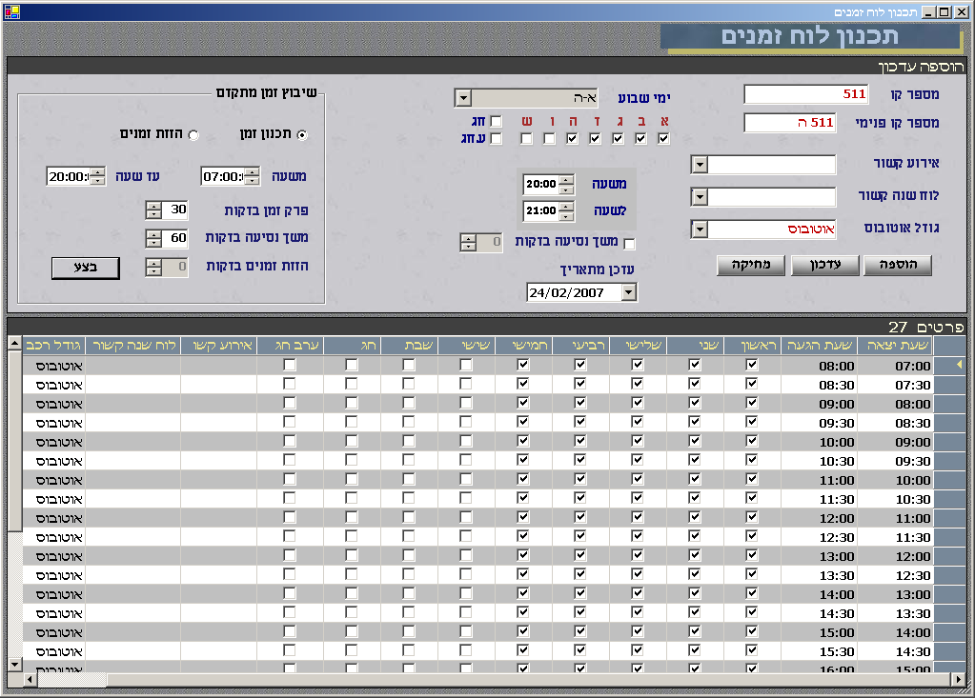
1.2.1.2 מפרטי קווים
שיבוץ זמן מתקדם.
9 – תוצאה : הוספת הזמנים למערכת .

Slide 12
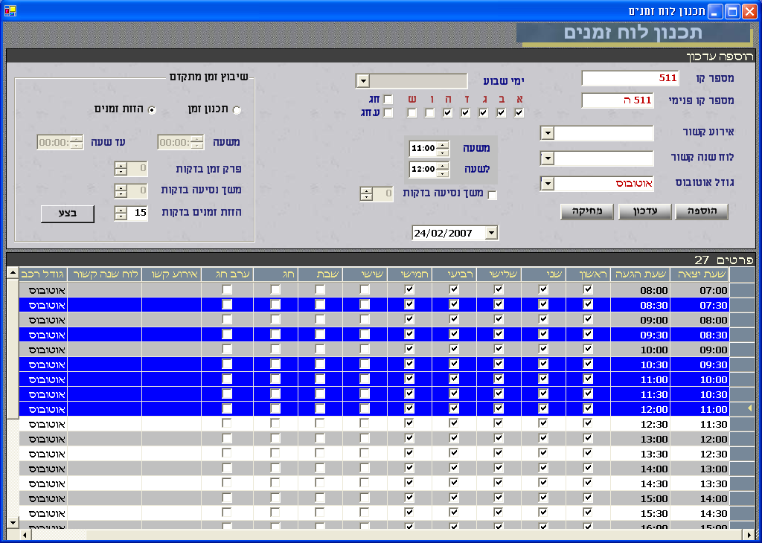
1.2.1.2 מפרטי קווים
הזזת זמנים.
1 – בחירה באופציית הזזת זמנים .
2 – הקלדת זמן להזזה בדקות .
3 – בחירה בקבוצת הזמנים הרצויה להזזה
4 – לחיצה על ביצוע .
5 – תוצאה :קבוצת הזמנים הנבחרת מתעדכנת לזמנים חדשים .

Slide 13
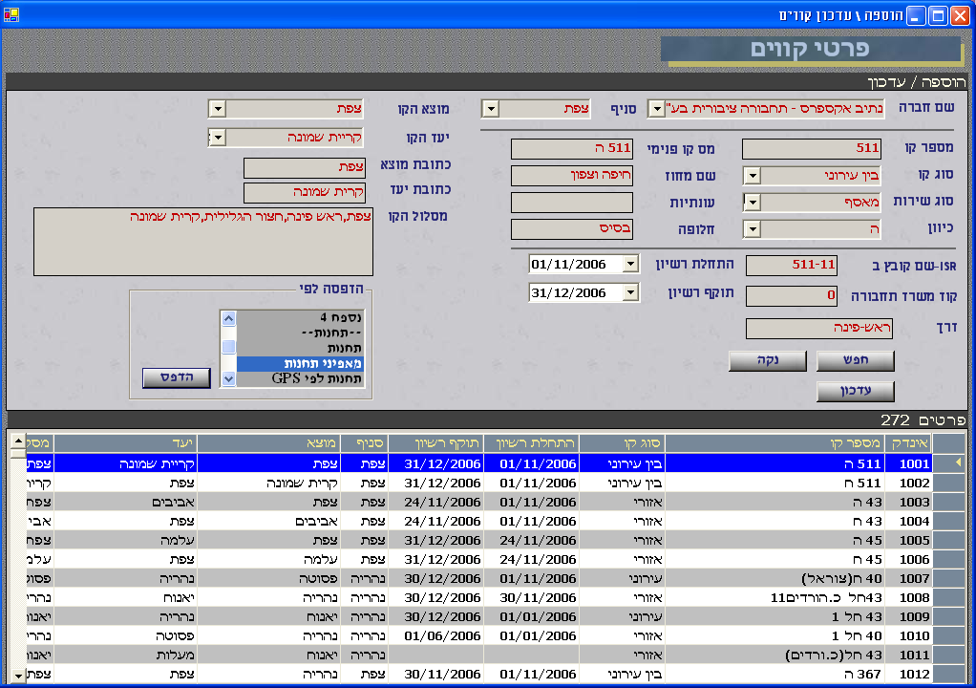
1.2.1.2 מפרטי קווים
הדפסת דוחות .
2 – בחירת סוג הדוח.
1 – בחירת הקו הרצוי .
3 – לחיצה על הדפס להצגת הדוח

Slide 14
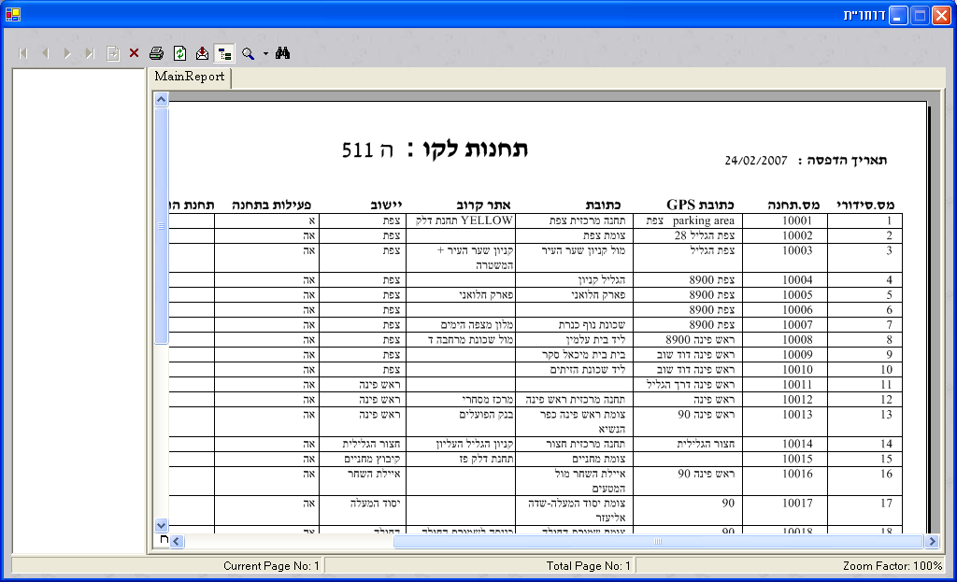
1.2.1.2 מפרטי קווים
הדפסת דוחות .
4 – לחיצה על סימן המדפסת
5 – תוצאה : דוח מודפס .

Slide 15
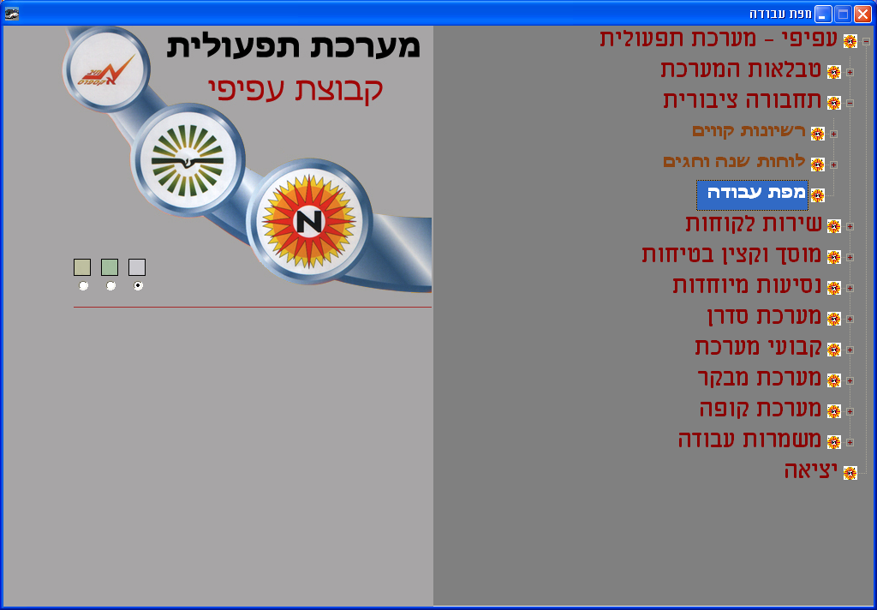
1.2.3 מפות עבודה
1 – לחיצה פעמיים על תחבורה ציבורית
2 – לחיצה פעמיים על מפת עבודה

Slide 16
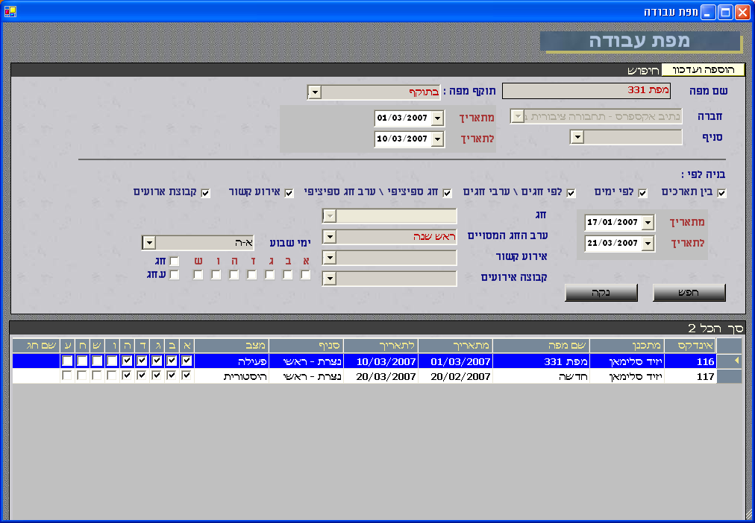
1.2.3 מפות עבודה
חיפוש
1 – בחירת תנאים לחיפוש .
2 – לחיצה על חיפוש
3 – תוצאה : הצגת התאמות החיפוש .

Slide 17
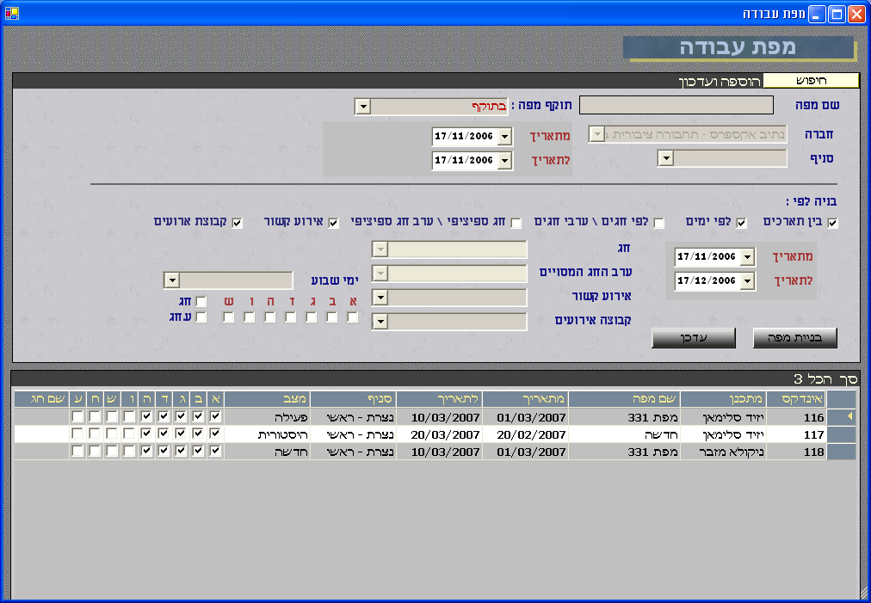
1.2.3 מפות עבודה
בנייה
1- בחירת תנאי הבניה
2 – לחיצה על בנייה

Slide 18
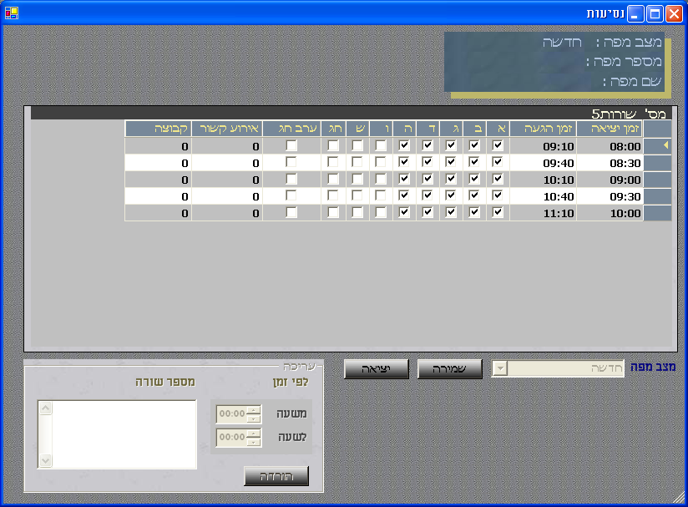
1.2.3 מפות עבודה
בנייה
3 – לחיצה על שמירה
4 – תוצאה : המפה נשמרת במערכת והחלון נסגר .

Slide 19
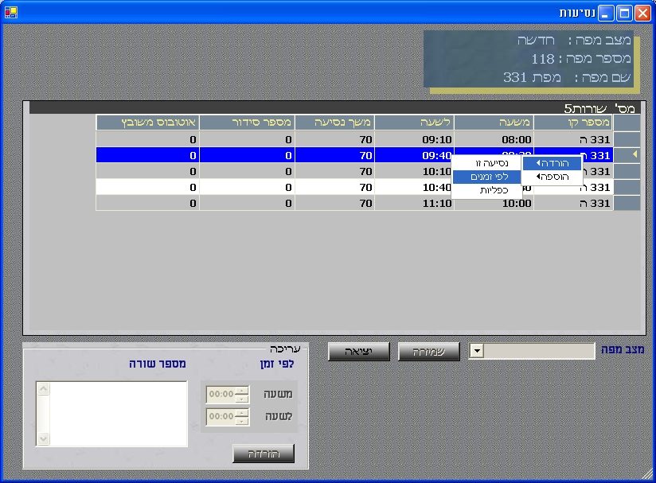
1.2.3 מפות עבודה
הורדת זמנים
1 – לחצן ימיני ובחירה הורדה לפי זמנים

Slide 20
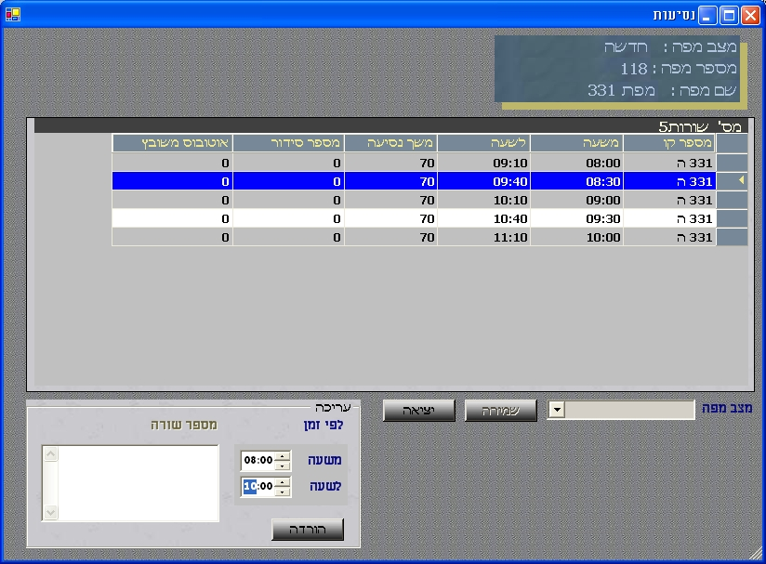
1.2.3 מפות עבודה
הורדת זמנים
2 – בחירה בתווך זמנים להורדה .
3 – לחיצה על הורדה
4 – תוצאה : זמנים שבתווך השעות מורדים .

